Slide 1
Урок № 8/26 по теме «Основы динамики»
(базовый уровень)
Практикум по решению
задач на движение тела
под действием
нескольких сил
Тема урока:
Преподаватель В.М.Робикова

Slide 2
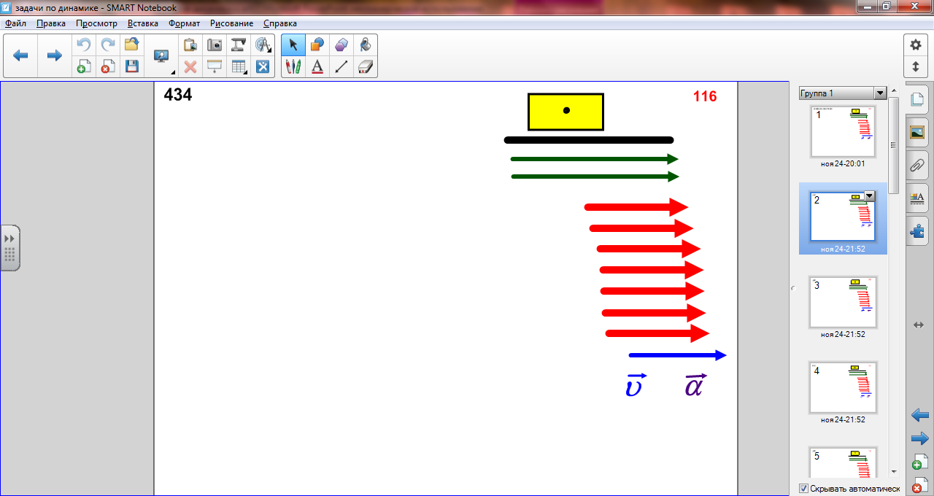
На предыдущем уроке учились строить чертеж к задаче, построение выполнялось учителем на доске, затем изображение закрывалось и учащиеся
повторяли его в тетради с последующей проверкой.
Учащимся сообщаются номера всех задач, которые предстоит решить.
На экране, который будет закреплен
за группой до конца темы – номер
задачи и набор инструментов для
построения чертежа.

Slide 3
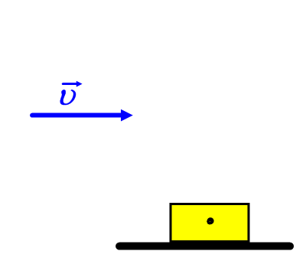
Задание: автобус движется по горизонтальной поверхности.
В задачах этого урока все построения проводятся учащимися на доске и
в тетрадях.
Обсуждаются вопросы о моделировании тела материальной точкой, об
изображении вектора скорости – в стороне от тела в пределах рисунка.

Slide 4
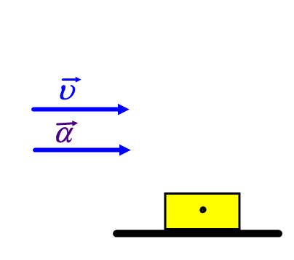
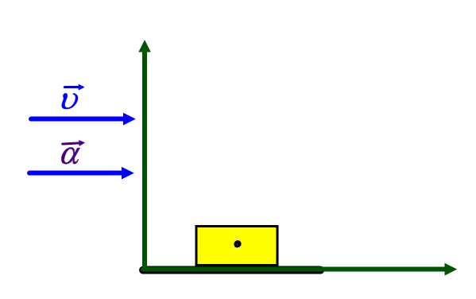
После выявления характера движения
добавляем вектор ускорения.
y
Выбираем систему координат.
Здесь следует обратить внимание
на главный критерий выбора:
удобство для решения задачи.
0
x

Slide 5
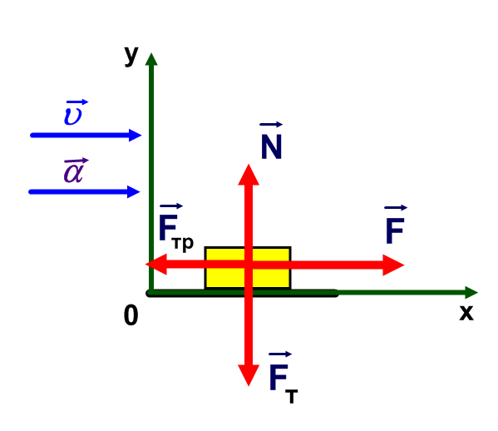
Следующий шаг – изображение сил.
На этом этапе сравниваем величину сил и, соответственно, длину стрелок.
У учащихся неизменно возникает вопрос, с какой силы начинать построение.
Устанавливаем порядок изображения сил: сначала сила тяжести, действующая
всегда, затем реакция опоры, и далее две силы, наличие которых в задаче
необязательно: сила трения и сила, приложенная извне, сила тяги.

Slide 6
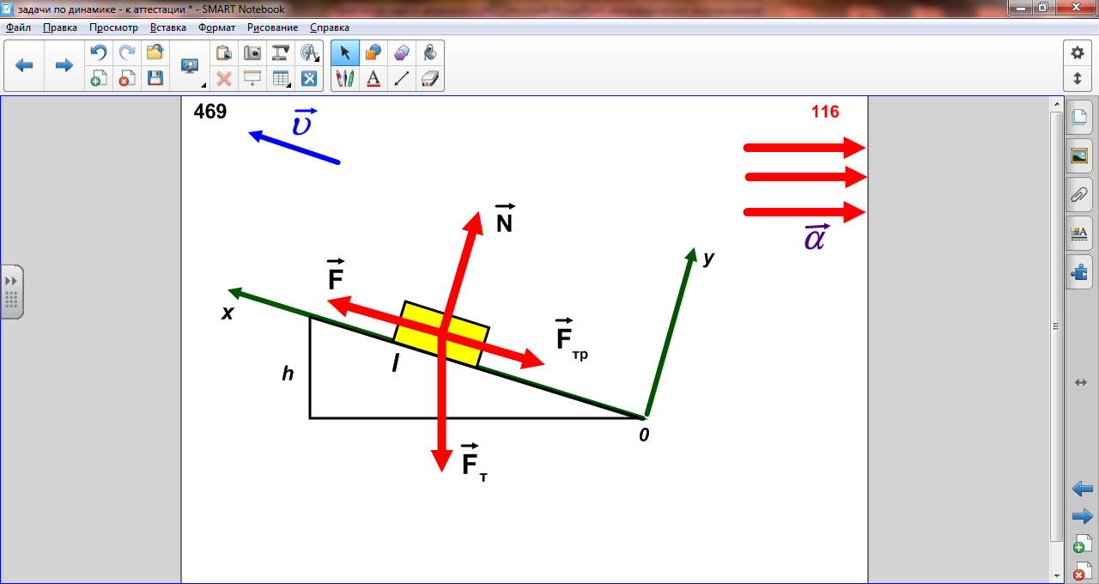
В двух последующих задачах задано движение
по наклонной поверхности.
После того, как построения в трех задачах выполнены, выполняем аналитическую часть
каждой задачи. Записываем основное уравнение динамики в соответствии с тем, каков
характер движения тела в задании. Далее пользуемся порядком решения, приведенном
в приложении сборника задач. Классную работу заканчиваем записью проекций уравнения
на оси Ох и Оу. Количественную часть решения первой задачи учащиеся выполняют дома.
Две задачи с движением по наклонной плоскости будем решать на следующем уроке.

Slide 7
ДЗ: Закончить решение задачи № 434
При подготовке урока использована программа:
SMART Notebook 11 для интерактивной доски
(собственная разработка)

